Slide 1
ТЕАТРЫ СИБИРИ

Slide 2
Новосибирский академический молодёжный театр «Глобус» — один из старейших театров Новосибирска, основан в 1930 году. Имеет широкий разножанровый репертуар, постановки различных режиссёрских школ. Располагается в здании, стилизованном под парусное судно, построенном в 1984 году, по адресу улица Каменская, д. 1. Строительство осуществляло Строительное управление № 23 Стройтреста № 30 Главновосибирскстроя. До этого занимал здание Дома Ленина на Красном проспекте, где ныне находится Новосибирская государственная филармония. Датой основания и началом деятельности театра считается 4 апреля 1930 года. Пьесой Леонида Макарьева «Тимошкин рудник» открылся первый стационарный театр Новосибирска.

Slide 3
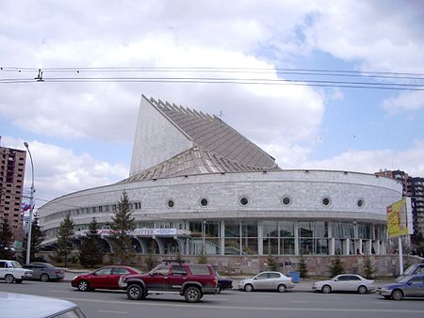

Slide 4
https://ru.wikipedia.org/wiki/%D0%93%D0%BB%D0%BE%D0%B1%D1%83%D1%81_%28%D1%82%D0%B5%D0%B0%D1%82%D1%80_%D0%B2_%D0%9D%D0%BE%D0%B2%D0%BE%D1%81%D0%B8%D0%B1%D0%B8%D1%80%D1%81%D0%BA%D0%B5%29#.D0.98.D1.81.D1.82.D0.BE.D1.80.D0.B8.D1.8F Вот уже 30 лет в театре хранится символический ключ от здания, исполненный в форме парусника, а под зданием театра — капсула с посланием будущим поколениям. И капсула и ключ были посвящены открытию нового здания театра. Первый кирпич в его основание был заложен в 1965 году, а в 1970 году начали строить нулевой цикл. Автором проекта стал А. Сабиров, заслуженный архитектор РФ. Самый долгожданный день для театра наступил 30 октября 1984 года. Именно тогда была заложена капсула, а Нине Ивановне Никульковой бывшей в те времена директором театра — был вручен символический ключ от театра. Всего в здании театра 12 этажей и 2 подвала. В помещениях театра расположились службы театра, обувной и пошивочный цеха, типография, склады реквизита и костюмов, аппаратные, механизмы управления сценой, коммуникации, гримерки, выставочные галереи, буфеты, гардеробы и, конечно, 2 зрительных зала. Перед премьерой спектакля «Бульвар Преступлений» для установления комфортной для зрителя скорости вращения кольца и круга были приглашены 200 курсантов и врач. Булыжник, которым разбивают стекло в спектакле «Двойное непостоянство» весит 1 кг. Дольше всего на сцене театра играется спектакль «Игроки» (с 27 января 2001 года). Рекордсмен по количеству показов — мюзикл «НЭП», он был показан 174 раза. На третьем этаже театра в специальном кабинете с 1993? года находится "аппаратная" цветомузыкального фонтана ,находящегося на площади перед театром.

Slide 5
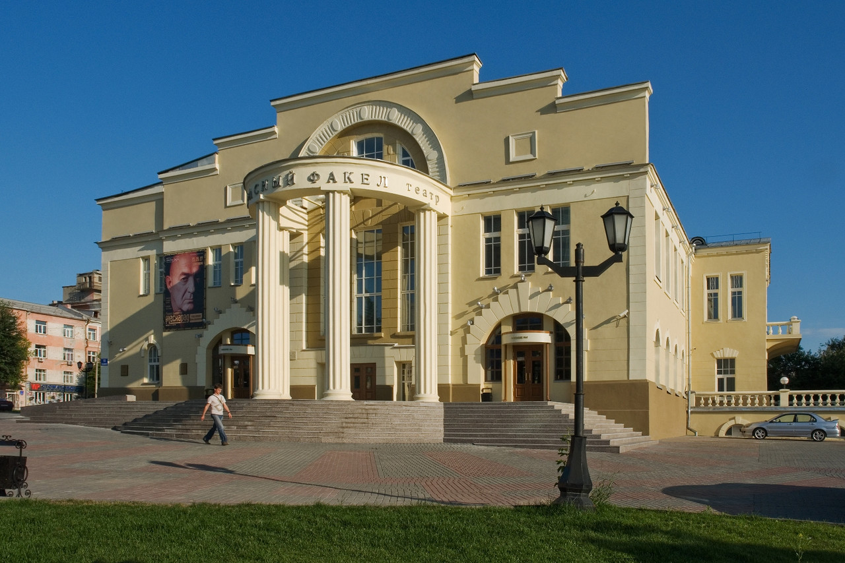
КРАСНЫЙ ФАКЕЛ

Slide 6
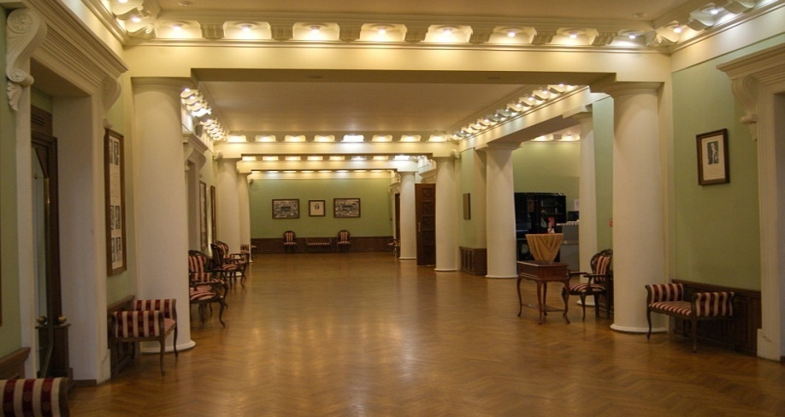
ФОЙЕ

Slide 7
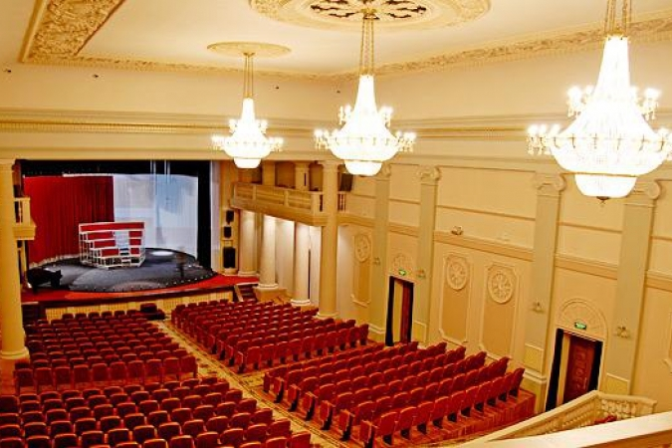
СЦЕНА

Slide 8
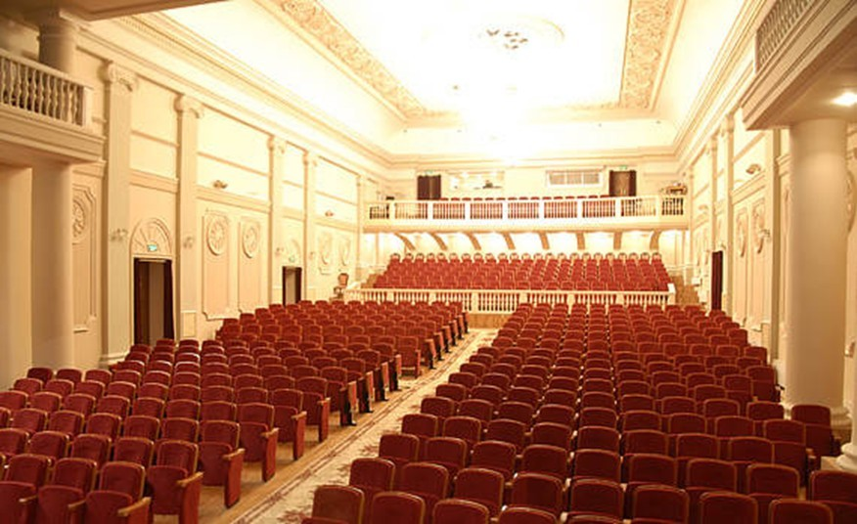
ЗРИТЕЛЬНЫЙ ЗАЛ

Slide 9
Новосибирский государственный академический театр «Красный факел» Театр создан в 1920 году в Одессе группой молодых актеров во главе с режиссером В. К. Татищевым. В Новосибирске работает с 1932 года. Сегодня в репертуаре «Красного факела» – лучшие образцы как классической, так и остро экспериментальной мировой драматургии. Почти ежегодно театр представляет уникальные проекты или всероссийские премьеры пьес. В составе труппы 43 актера, среди них — народная артистка СССР Анна Покидченко, народная артистка России Галина Алехина и 14 заслуженных артистов России. Адрес: Новосибирск, ул. Ленина, 19

Slide 10
Новосибирский областной театр кукол

Slide 11
Новосибирский областной театр кукол
Новосибирский областной театр кукол работает в городе с 1933 года. На сегодняшний день театр насчитывает более двадцати постановок, в их числе национальная кукольная классика, а также произведения современных авторов. Особое внимание уделяется достижениям мировой культуры: в 2000 году в театре стартовала программа «Сказки народов мира», в рамках которой представлены спектакли по произведениям мировой классики. Главное достояние театра - профессиональная труппа, которая выживала даже в самые трудные времена. Это и подлинные мастера сцены, и молодые талантливые, преданные своей профессии люди. Адрес: Новосибирск, ул. Ленина, 22 www.puppets-nsk.ru

Slide 12
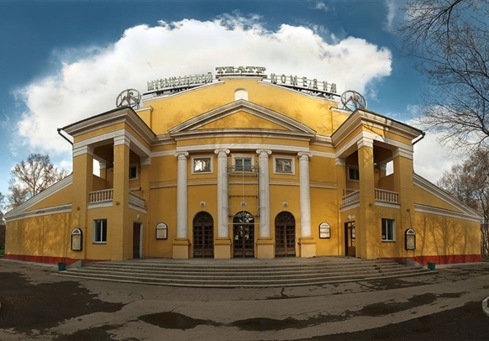
НОВОСИБИРСКИЙ ТЕАТР МУЗЫКАЛЬНОЙ КОМЕДИИ

Slide 13
Театр ведет свою историю со 2 февраля 1959 года. Сегодня Новосибирский театр музкомедии – один из самых именитых в своем жанре репертуарных театров России. Подтверждение тому – неоднократное участие и победы на самом престижном Национальном театральном фестивале «Золотая Маска». Сегодня театр является обладателем 3 Премий «Золотая Маска» и 15 Дипломов фестиваля.
Коллектив театра составляют известные мастера музыкального театра, многие из них удостоены государственных наград. В театре работают три народных артиста РФ, 13 заслуженных артистов, деятелей искусств, работников культуры РФ. Сегодня в репертуаре Новосибирского театра музкомедии представлены спектакли самых различных жанров и направлений. Для их постановки привлекаются лучшие деятели театрального искусства – известные режиссеры, художники, балетмейстеры. Адрес: Новосибирск, ул. Каменская, 43 www.muzkom.ru

Slide 14
Новосибирский государственный драматический театр «Старый Дом»

Slide 15
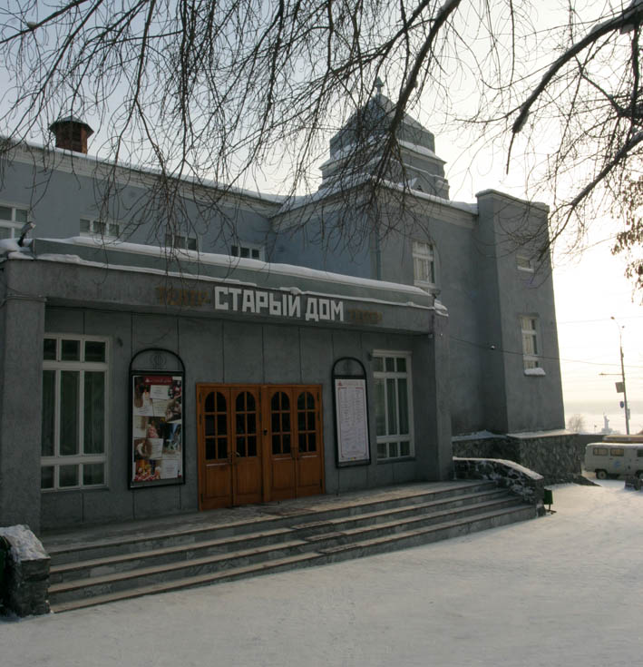

Slide 16
У театра оригинальная репертуарная афиша, строящаяся на уникальном литературном материале. За последние годы в репертуаре «Старого дома» появились философские драмы, мелодрамы, трагикомедии, документальные драмы. Разнообразным стало жанровое и стилистическое воплощение комедийных спектаклей: лирическая комедия, комедия дель арте, комедия нравов и т.д. В 2010 году театр "Старый дом" был занесен в "Золотую книгу культуры Новосибирской области". Адрес: Новосибирск, ул. Большевистская, 45

Slide 17
СТАРЫЙ ДОМ

Slide 18
Новосибирский театр-студия «Первый театр»
Театр-студия «Первый театр» вошел в театральную жизнь Новосибирска уже в текущем столетии, это совсем молодой театральный коллектив Новосибирска. Основной состав труппы – выпускники 2008-го года Новосибирского государственного театрального института. С момента своего образования «Первый театр» доказал, что может ставить перед собой самые разнообразные творческие задачи и добиваться качественного результата. Основной метод работы коллектива – эксперимент. «Первый театр» выдвигает новые идеи, использует новые подходы к творчеству и новый уровень технологии создания спектаклей. Концепция работы «Первого театра» – театр-дом. Здесь артисты всё делают сами. Они и монтировщики, и костюмеры, и гримеры, и реквизиторы. Это команда людей, которые все профессии, существующие в профессиональном театре, замыкают на себе. Поэтому своей отличительной чертой коллектив считает азарт и безумную энергию. Адрес: Новосибирск, ул. Селезнева, 46 www.1-teatr.ru

Slide 20
Новосибирский городской драматический театр под руководством Сергея Афанасьева
НГДТ являет собой уникальный в нашем городе пример авторского театра, основателем и художественным руководителем которого на всем протяжении его существования является Сергей Афанасьев. Создав вместе с актерами НГДТ программный режиссерский авторский театр, Сергей Афанасьев определяет творческую концепцию своего театра как поиск глубокой жизненной правды, выявленной в предельно театральной форме. За годы существования театра С. Афанасьев поставил более 60 спектаклей, организовал и провел 5 фестивалей. Творческие успехи Новосибирского городского драматического театра отмечены как в России, так и за ее пределами. Спектакли театра являются лауреатами ряда региональных, российских и международных фестивалей. Высшая театральная премия Новосибирска «Парадиз» Новосибирского отделения союза театральных деятелей РФ в номинации «Лучший спектакль сезона» была вручена театру 11 раз, больше, чем любому другому театру. Адрес: Новосибирск, Вокзальная магистраль, 19 www.ngdt.su

Slide 21
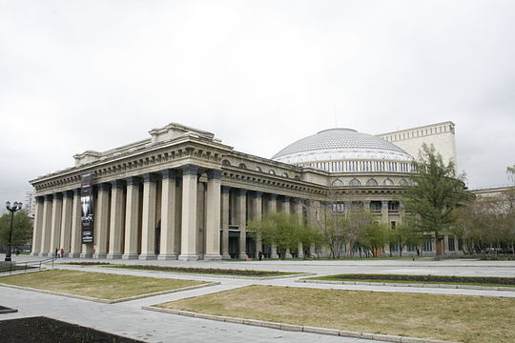

Slide 22
ОПЕРНЫЙ ТЕАТР
Вначале речь шла о строительстве отдельного здания для оперного и драматического театров и будущей сибирской консерватории, но позже было принято решение строить большой культурный центр сибирского масштаба под названием Дом науки и культуры (ДНиК). По программе он должен был состоять из нескольких зданий, объединённых единством архитектурного замысла. В этот комплекс входили: театр вместимостью 2100 человек, он же место работы краевых съездов и конференций, научно‑исследовательский институт с лабораториями и конференц‑залами, краевой музей производительных сил Сибири с научными кабинетами, картинная галерея. Затем в программу добавились центральная библиотека на 400 тыс. томов, радиоцентр, радиостудия, конференц‑зал на 400 человек. Объём здания должен был достигать 150000 м^{3[5]}.
Проектирование поручили известному московскому архитектору А. З. Гринбергу, члену АСНОВА, он, в свою очередь, пригласил участвовать в проекте театрального архитектора ТОфициальное открытие театра было запланировано на 1 августа 1941 г.^{[13]}. Я. Бардта и главного художника Большого театра М. И. Курилко.

Slide 23
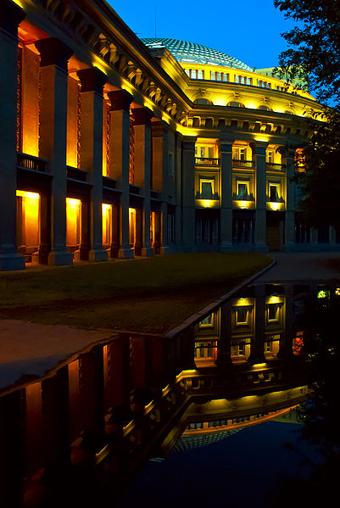
Здание театра — крупнейшее в России театральное здание. Оно расположено на главной площади Новосибирска. После реконструкции в 2005 году новосибирский театр — наиболее современно оборудованный в России. Здание состоит из шести объемов: корпуса, в котором на первом этаже расположены кассовый зал и вестибюль, а на втором и третьем и концертный зал, цилиндрического объема зрительного зала (с кольцевыми фойе); сценического блока со сценой глубиной 30 м и колосниками высотой 29,5 м. К сцене примыкают боковые крылья, в которых размещаются кулуары сцены, административные помещения, репетиционные залы, костюмерные и декорационные цеха. К сценической коробке сзади примыкает полуцилиндр склада декораций. Главная конструкция здания — большой купол диаметром 60 м и высотой 35 м, уникальная конструкция, без контрфорсов, ферм или колонн, поддерживающая сама себя. Средняя толщина купола — 8 см, и его отношение толщины к радиусу меньше, чем у куриного яйца. Большой зал вмещает 1774 зрителя.

